Slide 1
SQL Server 5
DDL – Data Definition Language
https://www.w3schools.com/sql/sql_create_db.asp

Slide 2
Review
DML: select, insert, update, delete
Select
  Bảng đơn
  Nhiều table
  Sub query
  Group by, having,..
Insert:
  insert into table values( )
  Insert into table(, ,) values( , ,)
  Insert into table select * from table2….

Slide 3
DDL
used to create and modify the structure of database objects in a database.
These database objects include table, views, …

Slide 4
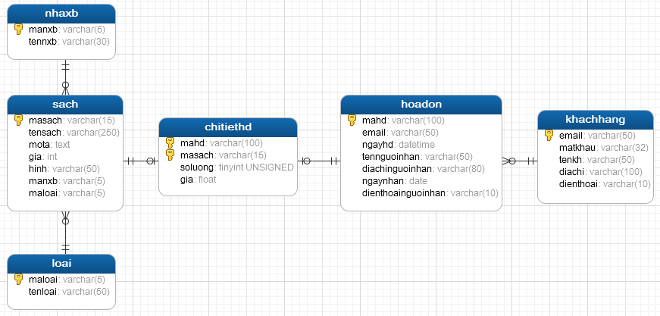
Database

Slide 5
database
CREATE DATABASE databasename;
Ex: create database banhang;
DROP DATABASE databasename;
Ex: drop database banhang

Slide 6
Table
Tạo bảng
- Cú pháp:
CREATE TABLE <tên bảng>
( <tên cột 1> <kiểu dữ liệu>,
<tên cột 2> <kiểu dữ liệu>,
<tên cột 3> <kiểu dữ liệu>,
…
<tên cột n> <kiểu dữ liệu>,
)

Slide 7
table
Xóa bảng
DROP TABLE <tên bảng>
ALTER TABLE Statement
  Thêm cột vào bảng đã có
  ALTER TABLE <tên bảng> ADD <tên cột> <kiểu dữ liệu>
  Lưu ý: <tên bảng>: bảng đã có trước đó, <tên cột>: cột mới
  Xóa cột trong bảng đã có
  ALTER TABLE <tên bảng> DROP COLUMN <tên cột>
  Lưu ý: <tên bảng>: bảng đã có trước đó, <tên cột>: cột muốn xóa

Slide 8
Table - SQL Constraints
NOT NULL - Ensures that a column cannot have a NULL value
UNIQUE - Ensures that all values in a column are different
PRIMARY KEY - A combination of a NOT NULL and UNIQUE. Uniquely identifies each row in a table
FOREIGN KEY - Uniquely identifies a row/record in another table
CHECK - Ensures that all values in a column satisfies a specific condition
DEFAULT - Sets a default value for a column when no value is specified
INDEX - Used to create and retrieve data from the database very quickly

Slide 9
Not null
Khi tạo table
Create table nhxb
( manxb nvarchar(10) not null,
tennxb nvarchar(30)
)
Khi chỉnh sửa cột đã có
ALTER TABLE <tableName>alter column <column> <type> NOT NULL;
ALTER TABLE nhxb alter column tennxb nvarchar(50) NOT NULL;

Slide 10
UNIQUE
Khi tạo table
CREATE TABLE Persons (
ID int NOT NULL UNIQUE,
LastName varchar(255) NOT NULL,
FirstName varchar(255),
Age int
);
CREATE TABLE Persons (
ID int NOT NULL,
LastName varchar(255) NOT NULL,
FirstName varchar(255),
Age int,
CONSTRAINT UC_Person UNIQUE (ID,LastName)
);

Slide 11
Unique
ALTER TABLE Persons
ADD UNIQUE (ID);
ALTER TABLE Persons
ADD CONSTRAINT UC_Person UNIQUE (ID,LastName);
ALTER TABLE Persons
DROP CONSTRAINT UC_Person;

Slide 12
Primary key
CREATE TABLE Persons (
ID int NOT NULL PRIMARY KEY,
LastName varchar(255) NOT NULL,
FirstName varchar(255),
Age int
);
CREATE TABLE Persons (
ID int NOT NULL,
LastName varchar(255) NOT NULL,
FirstName varchar(255),
Age int,
CONSTRAINT PK_Person PRIMARY KEY (ID,LastName)
);

Slide 13
SQL PRIMARY KEY on ALTER TABLE
ALTER TABLE Persons
ADD PRIMARY KEY (ID);
ALTER TABLE Persons
ADD CONSTRAINT PK_Person PRIMARY KEY (ID,LastName);
ALTER TABLE Persons
DROP CONSTRAINT PK_Person;

Slide 14
Foreign key
CREATE TABLE Orders (
OrderID int NOT NULL PRIMARY KEY,
OrderNumber int NOT NULL,
PersonID int FOREIGN KEY REFERENCES Persons(PersonID)
);
CREATE TABLE Orders (
OrderID int NOT NULL,
OrderNumber int NOT NULL,
PersonID int,
PRIMARY KEY (OrderID),
CONSTRAINT FK_PersonOrder FOREIGN KEY (PersonID)
REFERENCES Persons(PersonID)
);

Slide 15
ALTER TABLE Orders
ADD CONSTRAINT FK_PersonOrder
FOREIGN KEY (PersonID) REFERENCES Persons(PersonID);
ALTER TABLE Orders
DROP CONSTRAINT FK_PersonOrder;

Slide 16
check
CREATE TABLE Persons (
ID int NOT NULL,
LastName varchar(255) NOT NULL,
FirstName varchar(255),
Age int CHECK (Age>=18)
);
CREATE TABLE Persons (
ID int NOT NULL,
LastName varchar(255) NOT NULL,
FirstName varchar(255),
Age int,
City varchar(255),
CONSTRAINT CHK_Person CHECK (Age>=18 AND City='Sandnes')
);

Slide 17
check
ALTER TABLE Persons
ADD CHECK (Age>=18);
ALTER TABLE Persons
ADD CONSTRAINT CHK_PersonAge CHECK (Age>=18 AND City='Sandnes');
ALTER TABLE Persons
DROP CONSTRAINT CHK_PersonAge;

Slide 18
default
CREATE TABLE Persons (
ID int NOT NULL,
LastName varchar(255) NOT NULL,
FirstName varchar(255),
Age int,
City varchar(255) DEFAULT 'Sandnes'
);
CREATE TABLE Orders (
ID int NOT NULL,
OrderNumber int NOT NULL,
OrderDate date DEFAULT GETDATE()
);

Slide 19
ALTER TABLE Persons
ADD CONSTRAINT df_City
DEFAULT 'Sandnes' FOR City;
ALTER TABLE Persons
ALTER COLUMN City DROP DEFAULT;

Slide 20
View
Là một table ảo dựa trên kết quả của câu sql.
Một view chứa các dòng, cột giống như một bảng.
Cú pháp tạo view
CREATE VIEW view_name AS
SELECT column1, column2, ...
FROM table_name
WHERE condition;
Example
Create view v_book as
select sach.*, loai.tenloai2 from loai join sach on loai.maloai=sach.maloai

Slide 21
Khác
select * from sys.objects WHERE type_desc LIKE 'U%'
select * from sys.objects WHERE type_desc LIKE ‘%CONSTRAINT'
SELECT * FROM INFORMATION_SCHEMA.TABLES;
select * from sys.objects WHERE type_desc LIKE 'V%'

